Slide 1









Làm quen văn học
Thơ: nàng tiên Ốc
Đối tượng: Mẫu giáo 5 - 6 tuổi

Slide 2

1. Ổn định tổ chức

Slide 3

Hoạt động 1
Cô đọc lần 1
Kết hợp cử chỉ, điệu bộ

Slide 4

Hoạt động 2
Cô đọc lần 2 :
Kết hợp powerpoint

Slide 5

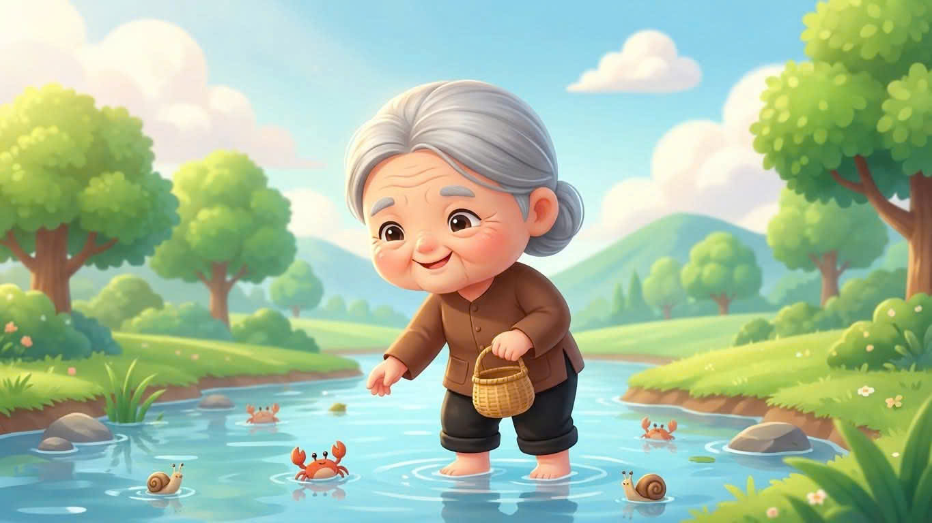
Bài thơ: Nàng tiên ốc
Xưa có một bà già nghèo
Chuyên mò cua bắt ốc
Xưa có một bà già
Chuyên mò cua bắt ốc

Slide 6
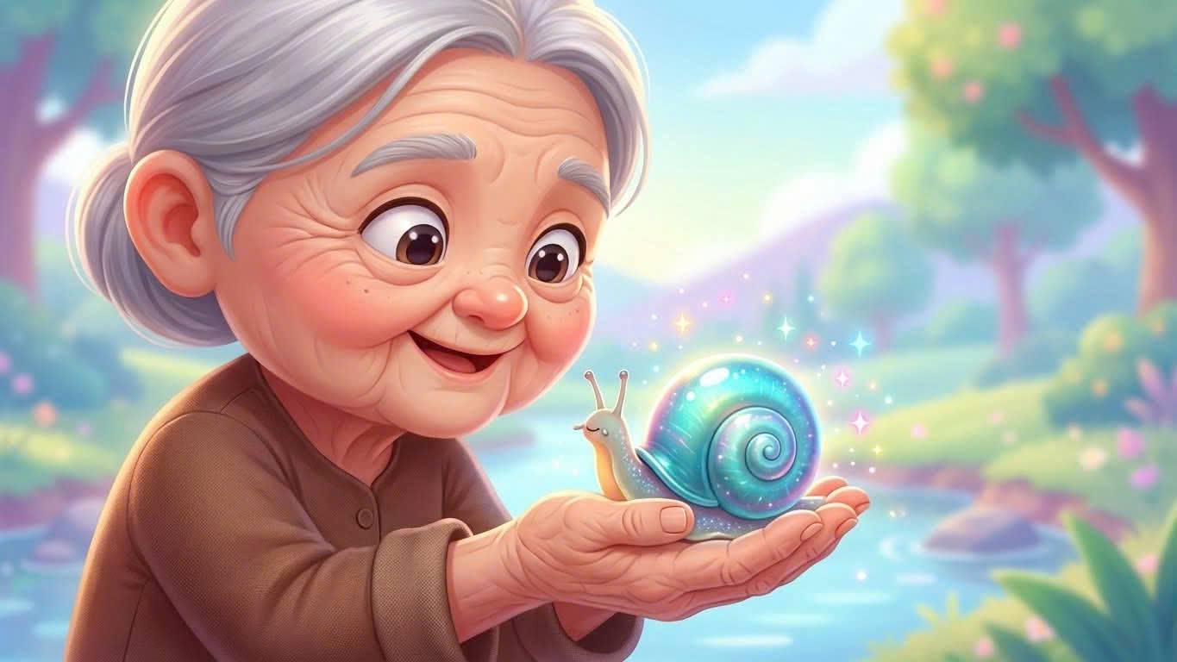
Một hôm bà bắt được
Một con ốc xinh xinh
Vỏ nó biêng biếc xanh
Không giống như ốc khác

Slide 7
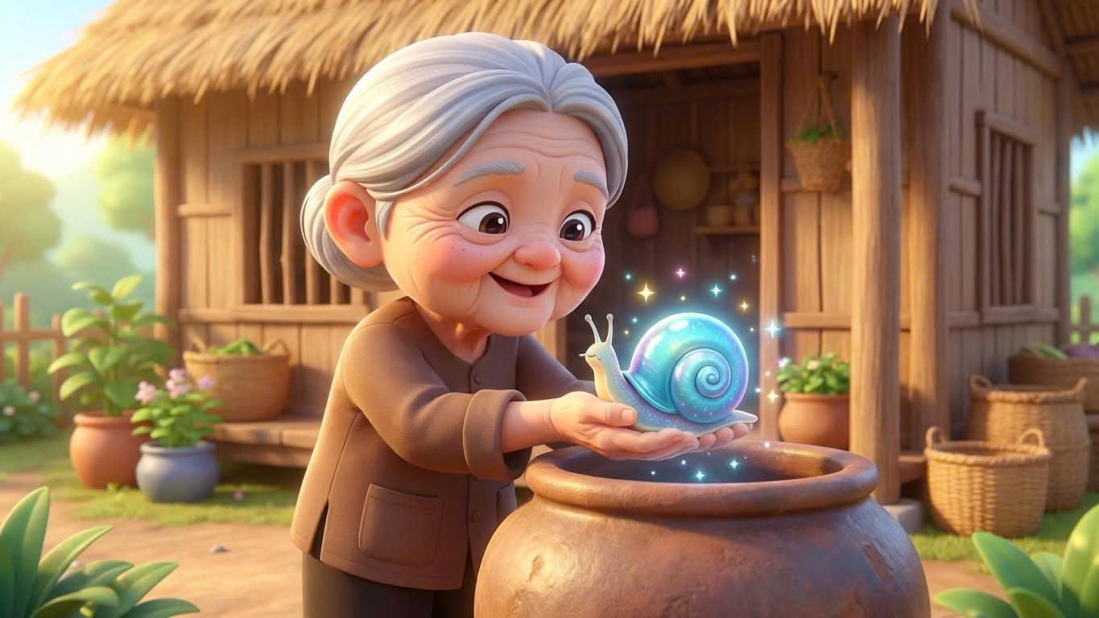
Bà thương không muốn bán
Bèn thả vào trong chum
Rồi bà lại đi làm

Slide 8
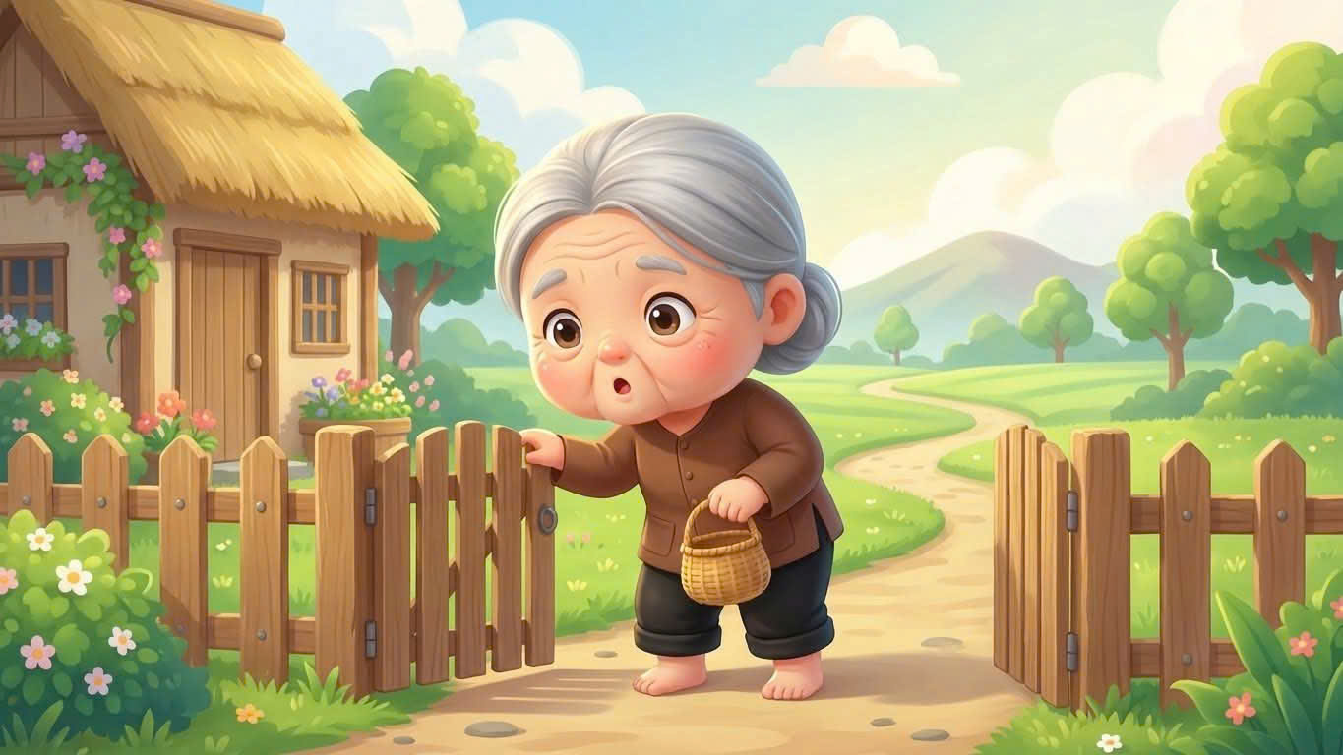
Đến khi về thấy lạ
Sân nhà sao sạch quá

Slide 9
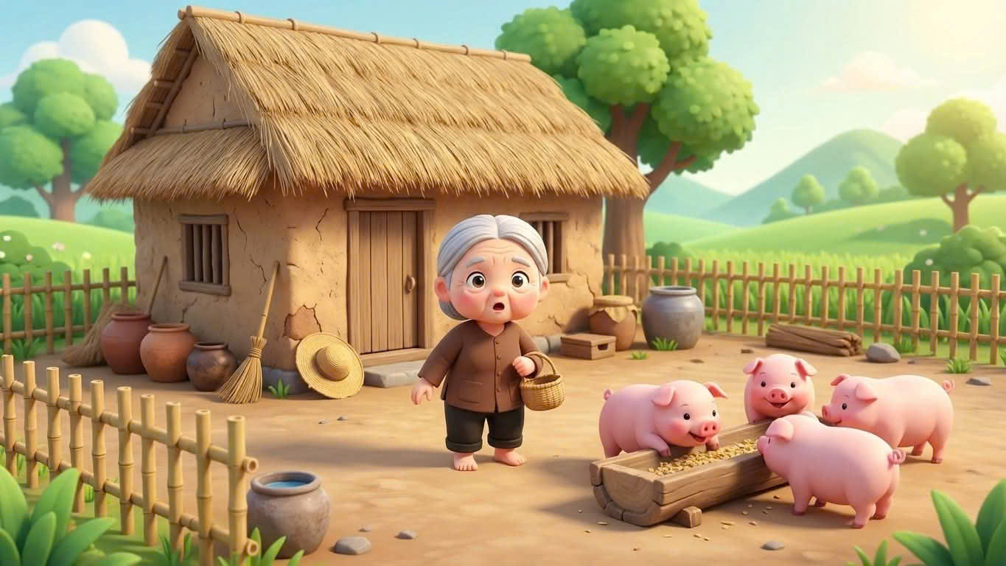
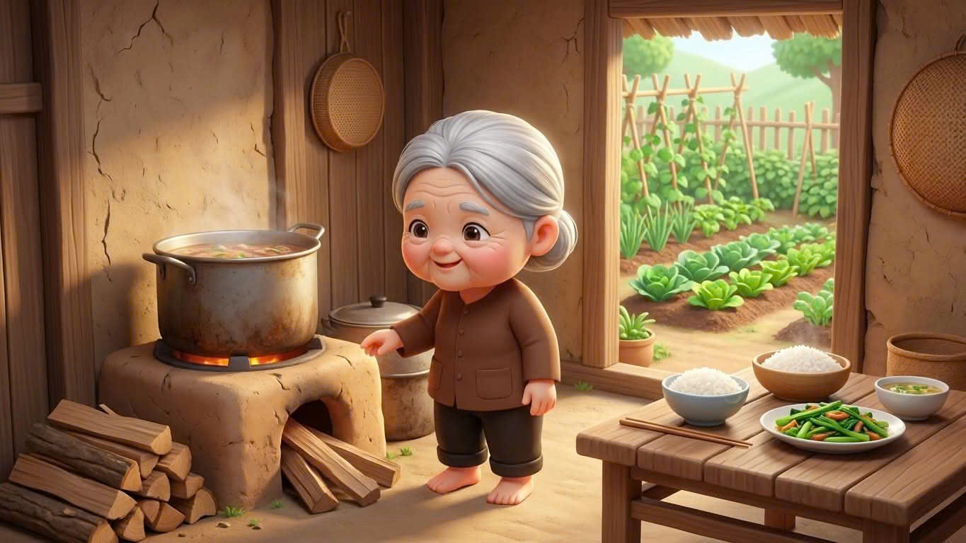
Đàn lợn đã được ăn
Cơm nước nấu tinh tươm
Vườn rau tươi sạch cỏ

Slide 10
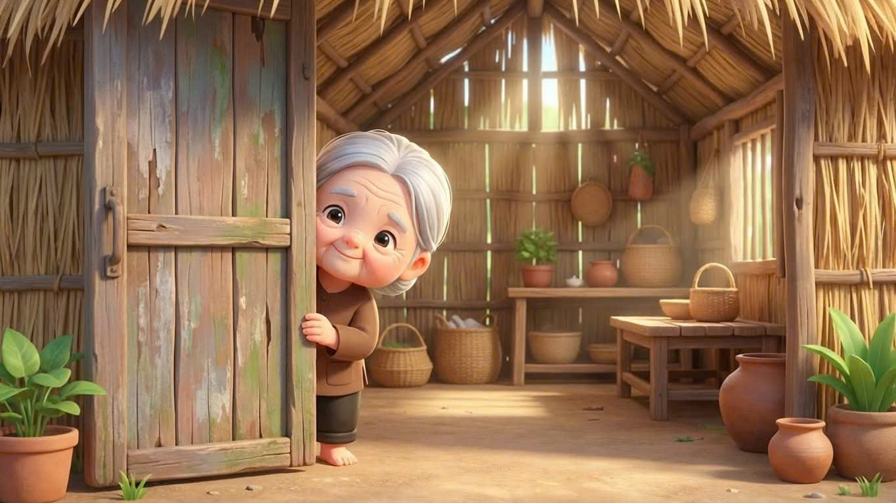
Bà già thấy chuyện lạ
Bèn có ý rình xem

Slide 11
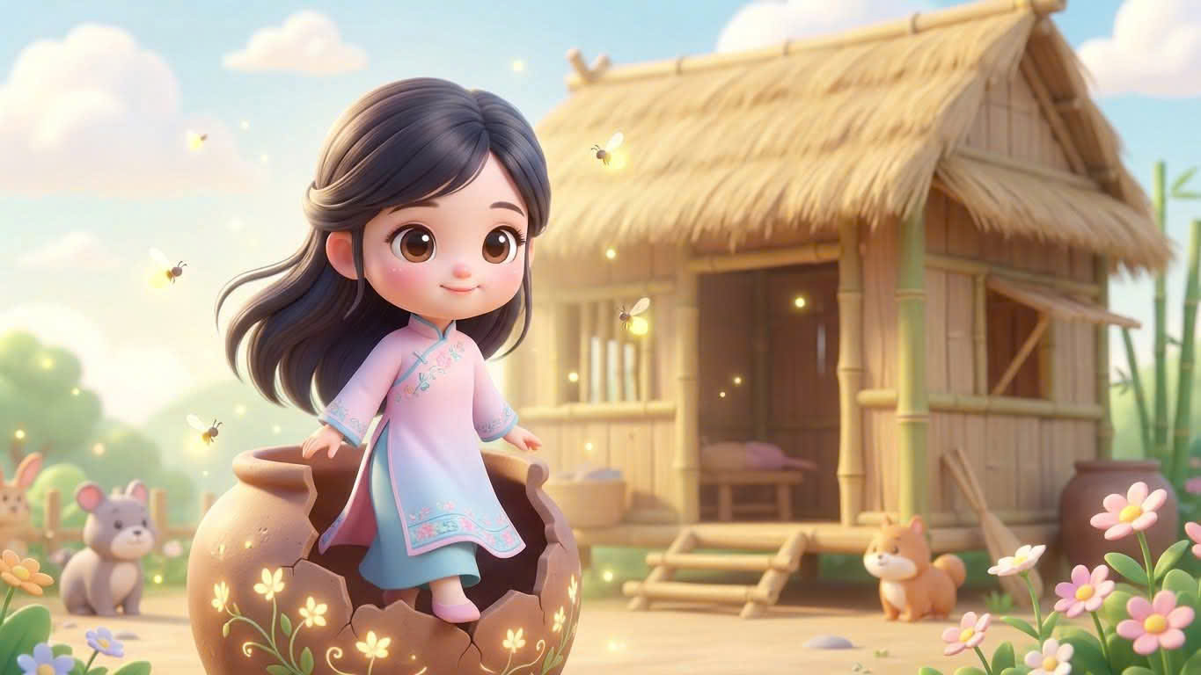
Thì thấy một nàng tiên
Bước ra từ chum nước.

Slide 12
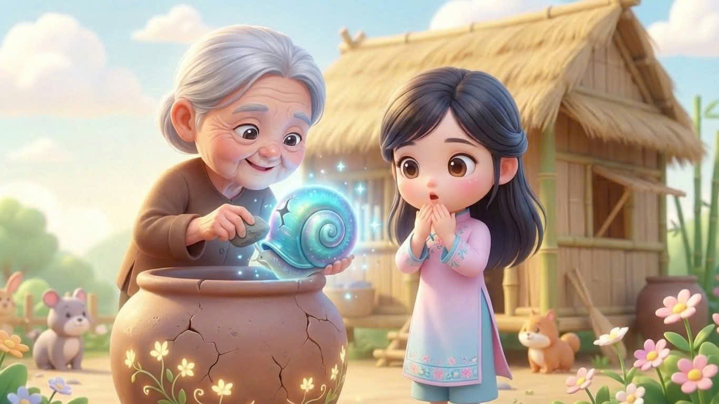
Bà già liền bí mật
Đập vỡ vỏ ốc xanh
Rồi ôm lấy nàng tiên
Không cho chui vào nữa

Slide 13
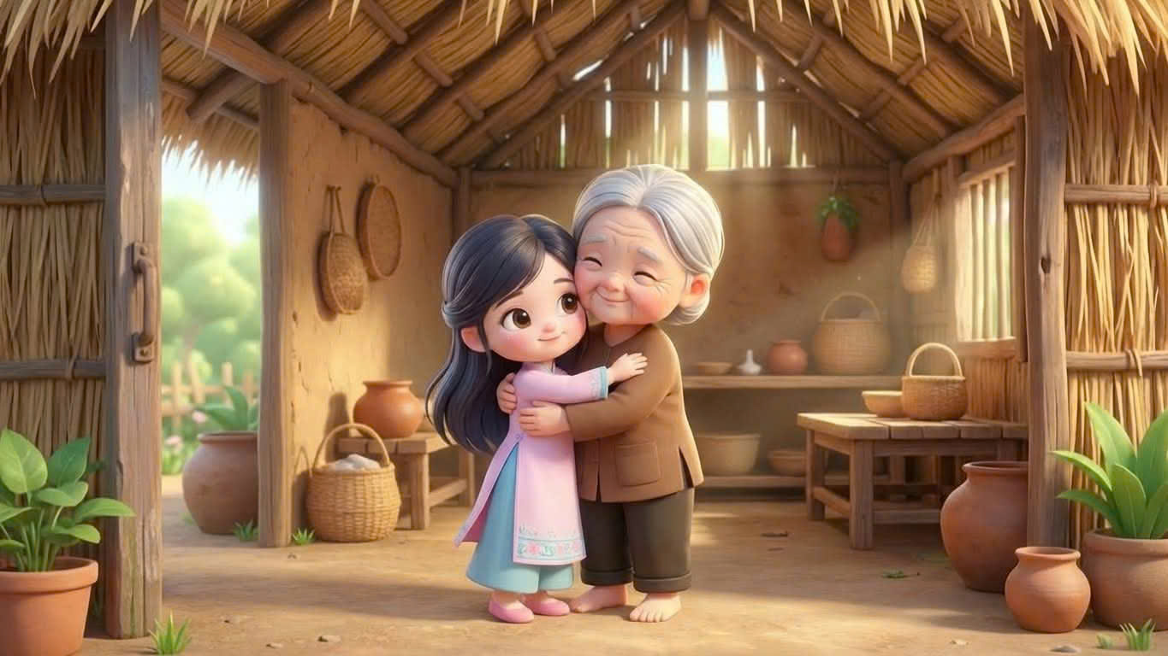
Hai mẹ con từ đó
Rất là thương yêu nhau

Slide 14

Đàm thoại

Slide 15

GD : Qua bài thơ muốn giáo dục các con ở hiền thì gặp lành,và siêng năng chịu khó làm việc sẽ được mọi người thương yêu và hạnh phúc.

Slide 16
Dạy trẻ đọc thơ:
Cả lớp đọc thơ
- Từng tổ đọc thơ
Nhóm trai, gái
Cá nhân trẻ đọc

Slide 17


3. Kết thúc

Slide 18


0
Chào tạm biệt

